Slide 1

赤ちゃん見守りデバイス
Anmin
~睡眠をサポート~

Slide 2
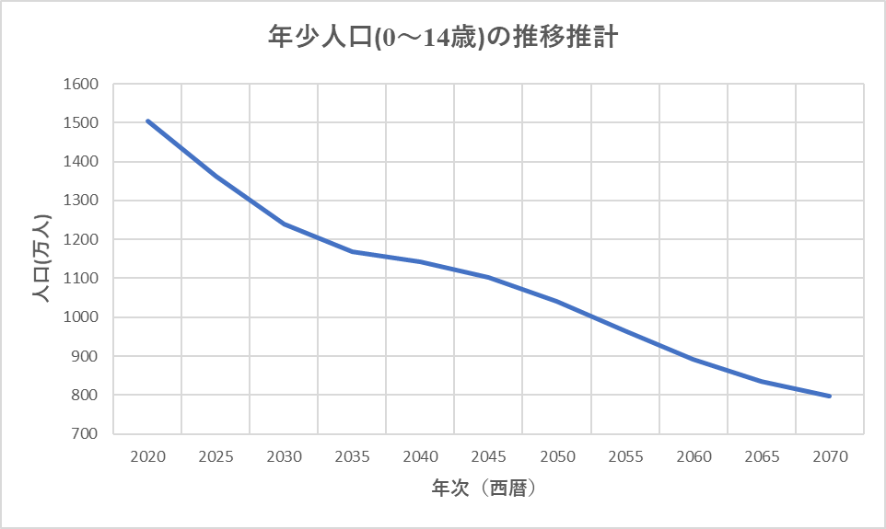
はじめに
日本の大きな課題の一つである
「少子化」
年少人口（0～14歳）は2070年には、
現在の約半分の797万人
になると言われています。
出生率を「上げるため」の政策が多く打ち出されてきました。
今までの少子化対策は…
・働き方改革による雇用環境整備
・子育て支援制度 など

Slide 3

そこで…
私たちは、今ある命を
「守るための」
取り組みも必要であると思いました。
そして、赤ちゃんの死亡原因に着目。
死亡原因によっては、
ITを活用し減少できると考えました。

Slide 4
現状
赤ちゃんの不慮の事故死のうち
8割が窒息死
そのうち
3割が就寝時に
発生しています。

Slide 5
問題点
0歳児の死因は窒息が約80%
中でも最も多いのが就寝時の事故
事例として
・うつぶせ寝により顔が埋まる
・掛け布団などの寝具が顔を覆う
・家族の身体の一部で圧迫される
などが報告されている。
就寝時は保護者が気づけないことが多く、
起きた時には
既に亡くなっているケースがほとんど…
※平成28年10月24日 消費者庁 News Release

Slide 6





提案
赤ちゃんの呼吸状態を検知して知らせることができれば
窒息死を未然に防ぐことができるのではないか…
そこで、
私たちは赤ちゃん見守りデバイス「ANMIN」を提案します！！
あんみん
イメージ
睡眠時の呼吸状態を検知する
赤ちゃんの健康を管理できる
連携
遠くからでも赤ちゃんを見守れる
小型デバイス
アプリ

Slide 7





ANMINとは
就寝時の赤ちゃんを見守るための取り付け型デバイスです。
センサー、スピーカー、カメラを搭載し、スマホアプリとの通信を行うことで、
就寝時の赤ちゃんの安全を守ります。
取り外し可能な小型デバイスで、
好きなぬいぐるみに装着することが可能です。
①好きなぬいぐるみを用意
②デバイスを装着
③睡眠時の安全を守る

Slide 8
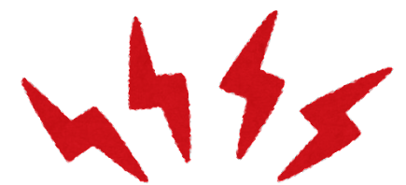


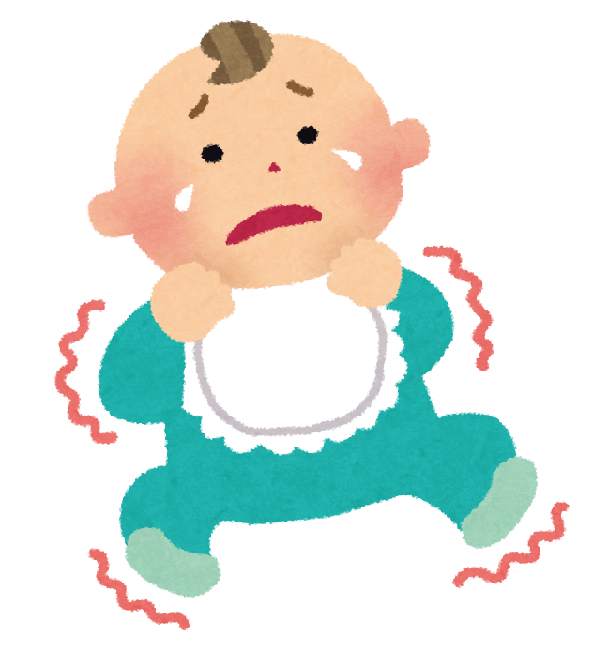







使い方
スマホ連動でアラームやデータを送信
ANMIN​は、
スマホアプリとの通信を行うことが出来ます。
搭載されたセンサーが状態を検知し、
スピーカーから音声等を鳴らすことも可能です。
うつ伏せ寝などの危険をリアルタイムで警告
赤ちゃんの睡眠データを記録
離れていても赤ちゃんの状態を確認
睡眠
グラフ
赤ちゃんの健康管理にも利用可能
スピーカーを通し、話しかけることも可能

Slide 9


導入メリット
睡眠時の事故を防げる
異常を感知すると瞬時に警告、スマホに通知
育児負担軽減（ねかしつけ）
睡眠時の危険を感知、 子守歌や物語の朗読も行う
見守りは任せて、
家事を終わらせよう！

Slide 10




今後の展望
病院と連携
睡眠データを医療機関に送信することで
医師が健康状態を把握できる。
睡眠学習
睡眠中に音楽や英語などを聴かせることで学習に繋がる。
赤ちゃんの成長に応じて内容の変化
喋る機能のセリフを子供の成長に応じて
変化させると、玩具としても利用できる
わんわん
いぬ
今日は
どんなことしたの？
まんま、
おいしいね
1歳頃
3歳頃

Slide 11

まとめ
ANMINを導入することで…
ANMINが睡眠時の赤ちゃんを見守る
赤ちゃんの窒息死を防止
子供の死亡数が減少
少子化改善の一歩になる

Slide 12
赤ちゃんと保護者に
安眠を提供します
あんみん
参考資料・文献
・０歳児の就寝時の窒息死に御注意ください！－家庭内で、就寝時に窒息死事故が多数発生しています－
https://www.caa.go.jp/policies/policy/consumer_safety/release/pdf/161024kouhyou_1.pdf
・日本の将来推計人口
https://www.ipss.go.jp/pp-zenkoku/j/zenkoku2023/pp2023_ReportALL.pdf
・令和4年度 少子化社会対策白書(全体版＜HTML形式＞)
https://www8.cao.go.jp/shoushi/shoushika/whitepaper/measures/w-2022/r04webhonpen/index.html

